Slide 1

Makroökonomie
Wilhelmshaven
Diese Vorlesung wird in Bild
und Ton des
Dozenten
mitgeschnitten
und anschließend online zur
Verfügung gestellt
Prof. Dr. Bernhard Köster
Jade-Hochschule Wilhelmshaven
5. Termin WiSe 2021
http://www.bernhardkoester.de/vorlesungen/Makro_Jade_WiSe_2021/Makro_Jade_WiSe2021.html

Slide 2
AS-AD-Modell
Im Keynesianschen IS-LM-Modell tauchen die Preise zwar mit M/p zur Bestimmung der realen Geldmenge auf, sie aber werden als konstant angenommen.
Im folgenden wird diese extreme Annahme fallengelassen und wir gehen von teilweise flexiblen Preisen aus, aber insbesondere im Arbeitsmarkt gilt die Annahme einer gewissen Marktmacht der Unternehmen und teilweise rigiden Löhnen, so dass die Unternehmen ihre Preise mit einem gewissen Aufschlag auf die Grenzkosten kalkulieren können.
Aus diesen Annahmen werden dann die
  Aggregierte Angebotskurve: AS
  Aggregierte Nachfragekurve: AD
abgeleitet
Notes:
2

Slide 3
Aggregiertes Angebot: AS-Kurve ($Y^{S}$) – Allgemeine Erklärungsansätze
Im Allgemeinen legt man drei Erklärungsansätze für die im Preisniveau steigende AS-Kurve zugrunde:
Keynessche Theorie der starren Löhne:
Neukeynesianische Theorie starrer Preise
Neuklassische Theorie der Wahrnehmungsstörungen
Notes:
3

Slide 4
Keynes´sche Theorie der starrer Löhne
Unternehmen wird das Ziel der Gewinnmaximierung unterstellt.
Ein wichtiger Inputfaktor für die Produktion ist Arbeit und damit die Lohnsumme ein wesentlicher Bestandteil Kosten
Sind die Löhne kurzfristig konstant steigt bei höheren Outputpreisen der Profit pro Outputeinheit (Grenzertrag)
Ein Unternehmen hat damit bei steigenden Preisen einen Anreiz seine Produktion auszuweiten
Daraus resultiert ein höheres gesamtwirtschaftliches Angebot bei gestiegenen Preisen

Slide 5
Neukeynesianische Theorie starrer Preise
Neben den Löhnen wird auch bei anderen Waren- und Dienstleistungen eine langsame Preisanpassung unterstellt
Geht man im Allgemeinen von einem sinkenden gesamtwirtschaftlichen Preisniveau aus, werden manche Unternehmen die Anpassungskosten durch Preissenkungen ihrer eigenen Produkte scheuen
Die Unternehmen, die ihre Preise nicht anpassen, werden Umsatzeinbußen erfahren, die auf Absatzrückgänge zurückzuführen sind.
Daraus resultiert ein niedrigeres gesamtwirtschaftliches Angebot bei niedrigeren Preisen.

Slide 6
Neuklassische Theorie der Wahrnehmungsstörungen
Wirtschaftssubjekte können nicht zwischen einer Änderung des gesamtwirtschaftlichen Preisniveaus und den eigenen relativen Preise unterscheiden.
Geht man im Allgemeinen von einem sinkenden gesamtwirtschaftlichen Preisniveau aus, so können Produzenten irrtümlich der Ansicht sein, dass die eigenen Outputpreise relativ zu anderen Preisen fallen, und reagieren deswegen mit Produktionsrückgängen.
Genauso können Arbeitnehmer irrtümlich bei eigenen Nominallohnrückgängen von Reallohnrückgängen ausgehen und mit einer Reduktion des Arbeitseinsatzes reagieren.
Daraus resultiert insgesamt ein niedrigeres gesamtwirtschaftliches Angebot bei niedrigeren Preisen.

Slide 7

Aggregiertes Angebot: ASAS-Kurve ($Y^{S}$)
p
AS:
$$Y^{S}$$
Y
Bei gegebenen Preiserwartungen steigt das Preisniveau bei steigender Produktion
Notes:
7

Slide 8
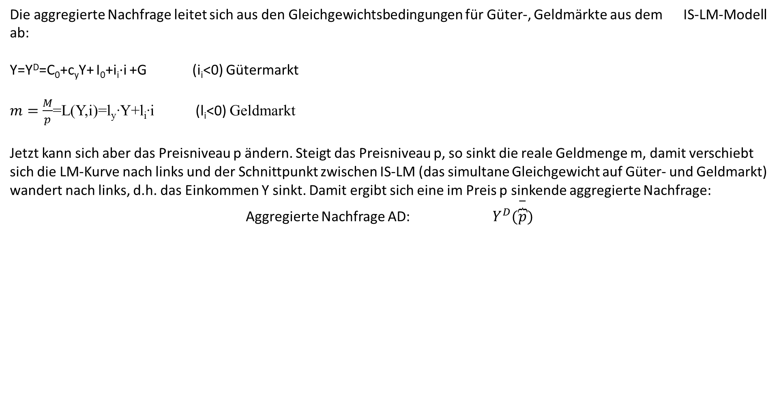
Die Aggregierte Nachfrage
Die aggregierte Nachfrage leitet sich aus den Gleichgewichtsbedingungen für Güter-, Geldmärkte aus dem IS-LM-Modell ab:
Y=Y^{D}=C₀+c_{y}Y+ I₀+i_{i}∙i +G (i_{i}<0) Gütermarkt
$m=\frac{M}{p}$=L(Y,i)=l_{y}∙Y+l_{i}∙i (l_{i}<0) Geldmarkt
Jetzt kann sich aber das Preisniveau p ändern. Steigt das Preisniveau p, so sinkt die reale Geldmenge m, damit verschiebt sich die LM-Kurve nach links und der Schnittpunkt zwischen IS-LM (das simultane Gleichgewicht auf Güter- und Geldmarkt) wandert nach links, d.h. das Einkommen Y sinkt. Damit ergibt sich eine im Preis p sinkende aggregierte Nachfrage:
Aggregierte Nachfrage AD: $Y^{D}(\overset{−}{\overbrace{p}})$
Notes:
8

Slide 9
Ableitung der AD-Kurve
i
LM-Kurve (p₀)
i*(p₀)
IS-Kurve
P
Y
Y

Slide 10
Das AS-AD-Modell
p
AS-Kurve
p*
AD-Kurve
Y*
Y
Zusammengenommen ergibt sich auch aus makroökonomischer Sicht, das aus der Mikroökonomie bekannte Preis-Mengen-Diagramm für Angebot und Nachfrage.
Achtung! Die Ableitung des Preis-Mengen-Zusammenhangs ist dabei nicht mit der mikroökonomischen Ableitung zu verwechseln. Es handelt sich hier um makroökonomische Argumentationen mit aggregierten Größen.
Insgesamt resultiert das (kurzfristige) gesamtwirtschaftliche Gleichgewicht (p*,Y*).

Slide 11
Die kurze und lange Frist im AS-AD-Modell
Langfristige
Angebotskurve
AS_{lang}
p
AS-Kurve
p*
AD-Kurve
Y_{n}=Y*
Y
In der langen Frist werden alle Preise als vollkommen flexibel angenommen und insbesondere gleichen sich die Preiserwartungen den tatsächlichen Preisen an. Damit hängt das langfristige Angebot (natürliches Angebot Y_{n}) vornehmlich von der Ausstattung mit Produktionsfaktoren und den Rahmenbedingungen der Volkswirtschaft und der Technologie ab und ist damit vollkommen preisunelastisch und damit senkrecht.

Slide 12
Geld und Fiskalpolitik im AS-AD-Modell
Erläutern Sie die Wirkung
einer nominalen Geldmengenerhöhung
einer expansiven Fiskalpolitik
im AS-AD-Modell in der kurzen und der langen Frist

Slide 13
Fiskalpolitik im AS-AD-Modell
Steigen die Staatsaugaben, so verschiebt sich die IS-Kurve nach rechts auf IS‘
LM‘
AS_{lang}
Damit steigt über den Multiplikatoreffekt aus dem IS-LM-Modell das Einkommen Y, allerdings bedeutet eine Steigerung des Einkommens entlang der AS-Kurve auch eine Steigerung des Preisniveaus p
i
LM
Diese Steigerung des Preisniveaus p von p₀ auf p‘ führt aber gemäß der Logik über die Ableitung der AD-Kurve zu einer Linksverschiebung der LM-kurve, denn die reale Geldmenge ist gesunken, dies wiederum impliziert eine Rechtsverschiebung der AD-Kurve auf AD‘
Damit verringert dieser Preiseffekt zum Teil den fiskalischen Impuls, denn die Produzenten reagieren nicht nur mit einer Mengenausweitung, wie im IS-LM-Modell, sondern auch mit einer Preisanpassung nach oben. Damit erhöht sich der Output kurz-bis mittelfristig nur von Y_{n} auf Y‘ und die Anpassung verläuft von A aus A‘
IS‘
IS
Y_{n}
AS‘‘
Y
P
AS
P‘‘
A‘‘
A‘
p‘
p
A
AD‘
AD
Y_{n}
Y‘
Y*(p₀)
Y

Slide 14
Geldpolitik im AS-AD-Modell
Steigt die nominale Geldmenge, so verschiebt sich die LM-Kurve nach rechts auf LM‘
Damit steigt wieder über den Multiplikatoreffekt aus dem IS-LM-Modell das Einkommen Y, allerdings bedeutet hier ebenso, wie bei der Fiskalpolitik eine Steigerung des Einkommens entlang der AS-Kurve auch eine Steigerung des Preisniveaus p
AS_{lang}
LM
i
LM‘‘
Diese Steigerung des Preisniveaus p von p₀ auf p‘ führt aber wieder gemäß der Logik über die Ableitung der AD-Kurve zu einer Linksverschiebung der LM-kurve, auf LM‘‘, denn zuerst ist zwar die reale Geldmenge (bei konstanten Preisen) gestiegen, durch die über die Anpassung gemäß der AS-Kurve gestiegenen Preise sinkt die reale Geldmenge aber wieder und somit wird der expansive Geldmengenimpuls teilweise wieder zurückgenommen. Insgesamt impliziert die Preissteigerung eine Rechtsverschiebung der AD-Kurve auf AD‘
LM‘
Damit verringert dieser Preiseffekt genauso zum Teil den geldpolitischen Impuls, denn die Produzenten reagieren nicht nur mit einer Mengenausweitung, wie im IS-LM-Modell, sondern auch mit einer Preisanpassung nach oben. Damit erhöht sich der Output kurz-bis mittelfristig nur von Y_{n} auf Y‘ und die Anpassung verläuft wieder von A aus A‘
IS
Y_{n}
AS‘‘
Y
P
AS
P‘‘
A‘‘
A‘
p‘
p₀
A
AD‘
AD
Y_{n}
Y‘
Y*(p₀)
Y

Slide 15
Zusammenfassung AS-AD-Modell/IS-LM-Modell
Die Wirkung von Geld- und Fiskalpolitik ist im AS-AD-Modell gegenüber dem IS-LM-Modell aufgrund des Preiseffektes in der kurzen bis mittleren Frist eingeschränkt.
Geht man von der langfristigen Angebotskurve aus, zeigen Geld- und Fiskalpolitik im AS-AD-Modell keine realwirtschaftlichen Wirkungen. Dies setzt allerdings perfekt funktionierende Märkte (insbesondere den Arbeitsmarkt) voraus.
  Da auch das AS-AD-Modell, in der betrachteten Form, wie das IS-LM-Modell keine explizite zeitliche Dynamik enthält, muss man sich alle beschriebenen Effekte als quasi gleichzeitig vorstellen. In der Realität laufen die Anpassungen aber zeitlich verzögert ab, so dass es während dieser Zeit sehr wahrscheinlich auch zu strukturellen Änderungen und damit einer Veränderung von Y_{n} kommen wird.

Slide 16
Das Neoklassische Grundmodell
Gewinnmaximierung:
π=PY(K,L)-iK-wL
Nutzenmaximierung:
Max{u(c,f)} NB1: wL=pc NB2: 1-L=f

Slide 17


Neoklassische Produktionsfunktion und positive abnehmende Grenzerträge
Y = A ∙ F(K,L)
angenommen K konstant
$$Y$$
∆Y₂
∆Y₁
$$\text{L}$$

Slide 19



Gewinnmaximierung bzgl. des Faktors Arbeit L (grafisch)
ω=w/p Reallohn
$Y$, ω
ω₁ L
$$Y$$
$$\text{L}$$
L^{D}(ω)
ω

Slide 20


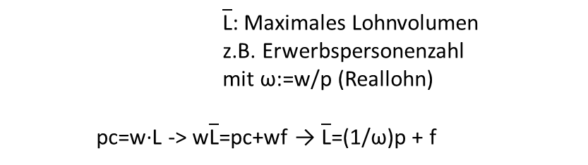


Nutzenmaximierung bzgl. des Faktors Arbeit L (grafisch)
$\overline{\text{L}}$: Maximales Lohnvolumen
z.B. Erwerbspersonenzahl
mit ω:=w/p (Reallohn)
pc=w∙L -> w$\overline{\text{L}}$=pc+wf → $\overline{\text{L}}$=(1/ω)p + f
c
ω₂$>$ ω₁
ω₂∙$\overline{\text{L}}$
ω₁∙$\overline{\text{L}}$
c*(ω₁)
●
I*₁
f*(ω₁)
$$\overline{\text{L}}$$
f
L^{S}
ω

Slide 21
Arbeitsmarkt und Güterangebot
Das Güterangebot wird in der Neoklassik vornehmlich durch den Arbeitsmarkt bestimmt und damit erhalten wir aus dem Arbeitsmarktgleichgewicht auf dem sich der gleichgewichtige Reallohn bildet das Produktionsniveau Y^{S}(ω*) der Volkswirtschaft
L
L^{S}(ω)
L^{D}(ω)
L*
ω*
ω
Umgekehrt zum Keynesianischen Modell geht man in der Neoklassik von der Angebotsseite Y^{S} aus und nimmt an, dass diese das Produktionsniveau der Volkswirtschaft bestimmt und es zum Ausgleich von Angebot und Nachfrage (Y^{S}=Y^{D}) dadurch kommt, dass diesmal die Nachfrage dem Angebot folgt

Slide 22
Saysches Theorem
Jedes Angebot schafft sich seine Nachfrage
  Über die Produktion entstehen Kapital und Lohneinkommen
    Über die Faktoreinkommen entsteht nachfrage und Konsum – und Investitionsgütern
      Die Märkte gelangen über den Preismechanismus automatisch ins Gleichgewicht und es kann insbesondere nicht zu unfreiwilliger Arbeitslosigkeit kommen
P
Y

Slide 24




Neoklassische Modell des allgemeinen Gleichgewichts
Preis- und Reallohnniveau
Produktionsniveau
$$p$$
$$ω=\frac{w}{p}$$
$$y$$
$$L$$
Produktionsfunktion
Arbeitsmarkt

Slide 25









Neoklassische Modell des allgemeinen Gleichgewichts
Das Neoklassische Modell kann man in einem sogenannten Quadrupelpol darstellen. Beachten Sie im Folgenden jeweils die Pfeilrichtungen der Achsen!
Preis- und Reallohnniveau
Produktionsniveau
Wir beginnen mit Arbeitsmarkt, dem Quadranten links unten mit dem Arbeitsvolumen nach unten und dem Reallohn nach links. Wir bestimmen aus Angebot und Nachfrage den gleichgewichtigen Reallohn und den gleichgewichtigen Arbeitseinsatz
$$p$$
$$y^{S}$$
Quantitätsgleichung
Weiter geht es mit dem Quadranten rechts unten, in dem wir nach rechts die Produktion y abtragen. Damit können wir dort die neoklassische Produktionsfunktion abtragen
$$w^{∗}$$
$$p=\frac{M}{ky}$$
$$p^{∗}$$
$${\left(\frac{w}{p}\right)}^{∗}$$
Der Schnittpunkt aus dem gleichgewichtigen Lohnniveau L* und der Produktionsfunktion ergibt dann das angebotsseitig bestimmte Produktionsniveau y* der Volkswirtschaft.
$$ω=\frac{w}{p}$$
$$y^{∗}$$
$$y$$
Im rechten oberen Quadranten (nach oben tragen wir das Preisniveau p ab) wird damit die Angebotsfunktion y^{S} abgeleitet. Man beachte, dass diese senkrecht verläuft und damit vollkommen preisunelastisch ist.
$$L^{∗}$$
$$L^{S}$$
$$L^{D}$$
Zusätzlich zeichnen wir in den rechten oberen Quadranten den Zusammenhang zwischen p und y abgeleitet aus der Quantitätstheorie ein. Formal ergibt sich diese Kurve einfach zu einer Hyperbel
$$L$$
Produktionsfunktion
Arbeitsmarkt
Der Schnittpunkt aus dem Graphen der Quantitätsgleichung und dem Angebot y^{S} bestimmt dann das Preisniveau in der Volkswirtschaft
Im linken oberen Quadranten wird nach oben das Preisniveau p und nach links der Reallohn w/p abgetragen. Über den Arbeitsmarkt wurde anfangs der gleichgewichtige Reallohn bestimmt und vom rechten oberen Quadranten haben wir das gleichgewichtige Preisniveau erhalten. Der Schnittpunkt aus beiden repräsentiert dann das gleichgewichtige Nominallohnniveau w*
w* bestimmt die Lage der Hyperbel (des Zusammenhangs zwischen Preisniveau p und Reallohn w/p)
Erklärung: p soll als Funktion von $ω$=w/p dargestellt werden, also p=F($ω$). Finde F($ω$) → F($ω$):=w/$ω$= w/$(w/p)$=p, damit liegt die Hyperbel F($ω$):=w/$ω$ umso weiter außen je höher der Lohn w.

Slide 26
Geld- und Fiskalpolitik in der Neoklassik
Geldpolitik: Die erhöhte Geldmenge verschiebt nur die Kurve der Quantitätsgleichung nach außen und erhöht damit 1:1 das Preisniveau in der Wirtschaft, so dass die aus der höheren Geldmenge resultierenden gestiegenen Nominallöhne zu 100% durch das gestiegene Preisniveau absorbiert werden und Reallohn $ω$* und Produktion y* unverändert bleiben
Fiskalpolitik: Die künstlich von staatlicher Seite erzeugte zusätzliche Nachfrage wird zwar auf dem Gütermarkt wirksam. Die Unternehmen können prinzipiell durch Preis und/oder Mengenanpassungen auf die gestiegene Nachfrage reagieren. Diesmal gehen wir aber im Gegensatz zu Keynes davon aus, dass die vollkommene Preisflexibilität dafür genutzt wird, dass die zusätzliche Nachfrage wiederum zu 100% durch Preiserhöhungen absorbiert wird, so dass sich ebenfalls nichts an der Produktion und dem Reallohn ändert
Vereinigung von Neoklassik und Keynesianismus
→ Keynes: Kurze Frist
→ Neoklassik: Lange Frist
Wichtig ist dabei zu erkennen, dass beide Theorien in sich schlüssig sind und absolut ihre Daseinsberechtigung haben. Das Problem ist aber wie immer in den Sozialwissenschaften zu erkennen, wann es sinnvoll ist die Theorien anzuwenden, denn leider sind in unserem Fach die Rahmenbedingungen bei weitem nicht so stabil, wie in den Naturwissenschaften! Skeptisch sollte man immer sein, wenn Leute erzählen, sie wüßten ganz genau, wie die „Wirtschaft“ funktioniert und das Folgen zwangsläufig sind!

Slide 27



Salmo trutta
Gadus morhua
Apple2000, Salmo trutta fario-1, CC BY-SA 3.0
Hans-Petter Fjeld,
Gadus morhua Cod-2b-Atlanterhavsparken-Norway, CC BY-SA 2.5
Platichthys flesus
© Hans Hillewaert, Platichthys flesus 1, CC BY-SA 4.0
Notes:
27

